Slide 1
T.C.
KASTAMONU ÜNİVERSİTESİ
TAŞKÖPRÜ MYO
BİLGİSAYAR PROGRAMCILIĞI
Yazılım Kalite ve Test Teknikleri
04. Bölüm
Öğr. Gör. Sevdanur GENÇ
sgenc@kastamonu.edu.tr
Kastamonu, 2021

Slide 2

Ajanda
  JUnitParams
  Ignore
  Hamcrest
  AssertJ
  Mockito
  Spy

Slide 3
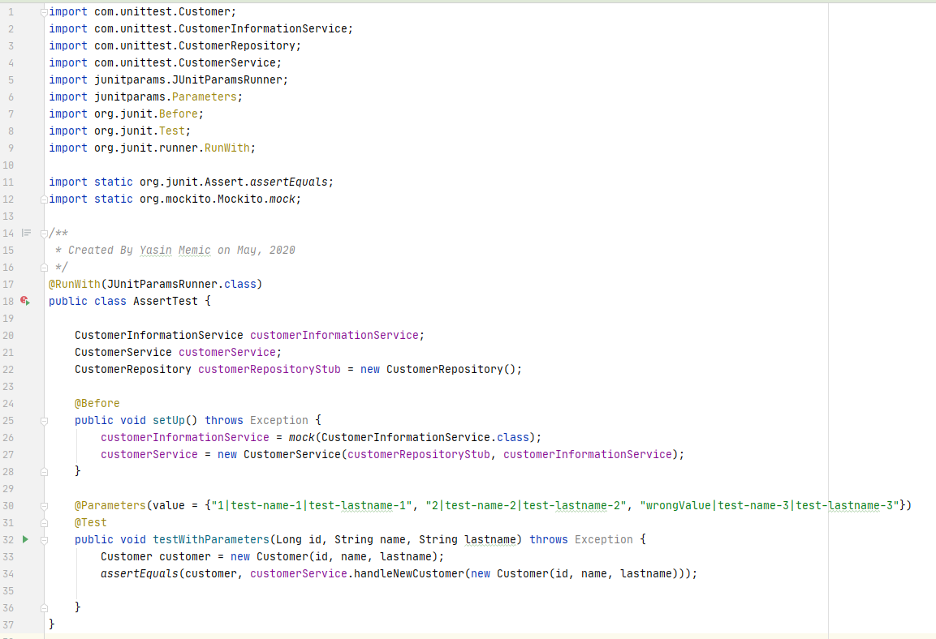
JUnitParams Nedir?
JUnitParams sayesinde herhangi bir classın herhangi bir metodunu birden çok kez farklı parametrelerle test edebiliriz. Bunun için öncelikle kaynağı belirteyim ve devamında örneklendireyim:
Örnekte, CustomerRepository nesnesini gerçek bir nesne olarak (new CustomerRepository()), CustomerInformationService nesnesini mock olarak yarattık. Test metodunda @Parameters anotasyonu sayesinde birden çok kaydı, assertEquals() ile test edebildik. @Parameters içinde verilen değerlerin, testWithParameters() metodunun parametreleriyle örtüştüğünden emin olmalıyız.
Ek olarak, parametreler verilirken ben “|” şeklinde id, name, lastname alanlarını ayırdım. Bu “,” ile de sağlanabilir.
Başlığın başında paylaştığım kaynakta, bu kütüphanenin birçok örneği mevcuttur.
Notes:
https://github.com/Pragmatists/JUnitParams

Slide 4
Hatalar Nasıl Test Edilir?
1-) Test metodunda try-catch kullanarak, catch bloğunda assertion’ları yazabiliriz.
2-) @Test anotasyonunun expected parametresi ile beklediğimiz hatanın tipini verebiliriz. Bu yöntemin dezavantajı, hata mesajını kontrol edemiyor oluşumuzdur.
3-) @Rule anotasyonu aracılığıyla ExpectedException tipinde custom bir throw değişkeni oluşturabiliriz. Devamında test metodu içinde expect, expectMessage gibi özelliklerini kullanarak, beklenen hata tipi ve mesajını belirtebiliriyoruz. Sonradan doğrulama işlemi, JUnit tarafından gerçekleştirilir.
4-) catch-expection, JUnit içinde olmayan farklı bir kütüphanedir. Tek satırla, fırlatılan hatayı yakalamaya, onu yönetebilmeye olanak sağlar. Kaynak şu adreste: https://code.google.com/archive/p/catch-exception/
Dört durumu da örneklemeye çalışayım:
Önce CustomerInformationService içinde, throw edebileceğimiz bir metot oluşturup, MailServerException sınıfını throw ediyorum.

Slide 5
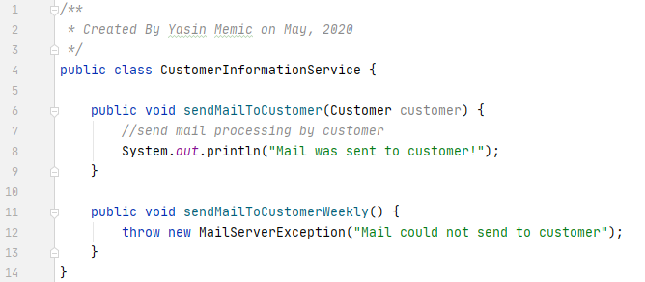
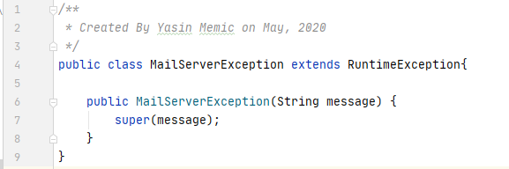
Throw edilen MailServerException sınıfı, basitçe aşağıdaki gibi oluşturuldu.
Şimdi test sınıfını oluşturup, 4 şekilde de test edelim.

Slide 6
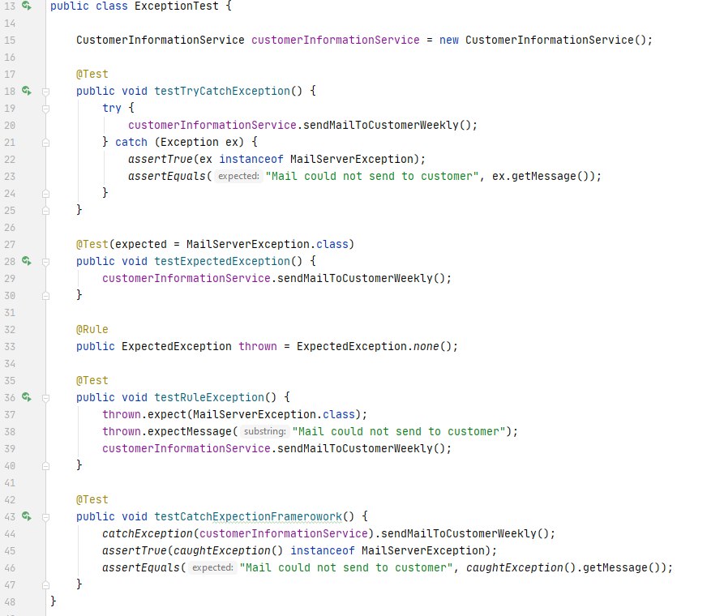
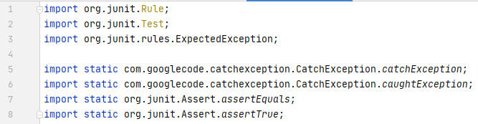
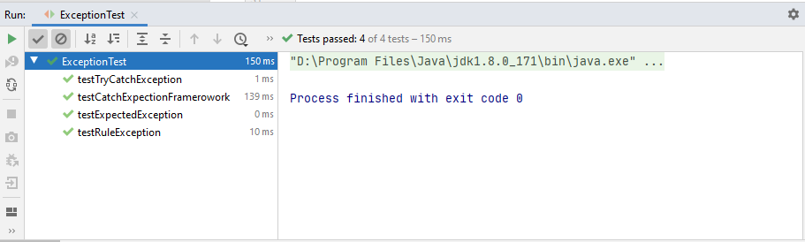

Slide 7
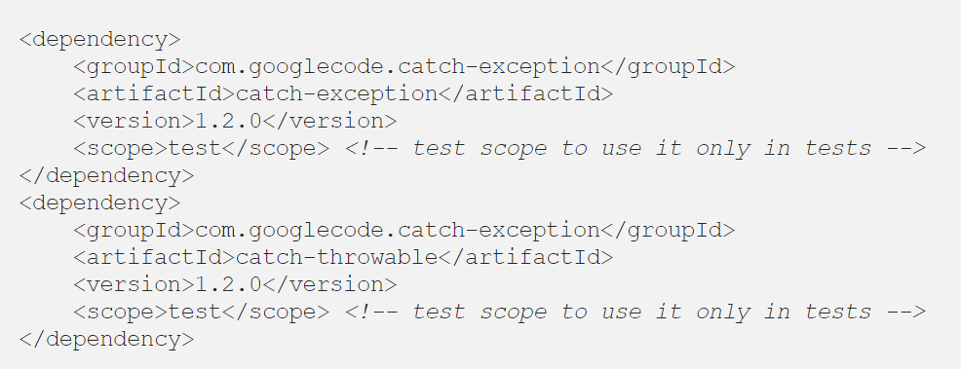
Ek olarak belirteyim, test adımlarından sonuncusu olan catch-exception yöntemi için şu bağımlılıklar eklenmeli:
Ve son önemli nokta, mockito-core bağımlılığınız 1.8.1, 1.8.2, 1.8.3, 1.8.4, 1.8.5, 1.9.0-rc1, 1.9.0, 1.9.5-rc1, 1.9.5. versiyonlarından biri olmalı yoksa hata alacaksınız.
Notes:
<dependency>
<groupId>com.googlecode.catch-exception</groupId>
<artifactId>catch-exception</artifactId>
<version>1.2.0</version>
<scope>test</scope> <!-- test scope to use it only in tests -->
</dependency>
<dependency>
<groupId>com.googlecode.catch-exception</groupId>
<artifactId>catch-throwable</artifactId>
<version>1.2.0</version>
<scope>test</scope> <!-- test scope to use it only in tests -->
</dependency>

Slide 8
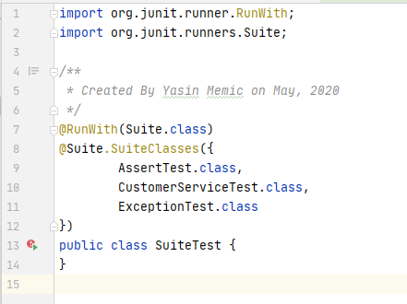
Testleri Grup Halinde Çalıştırmak
Bu gereksinim için, Suite kullanılabilir. Bunun için şöyle bir kullanım var:

Slide 9
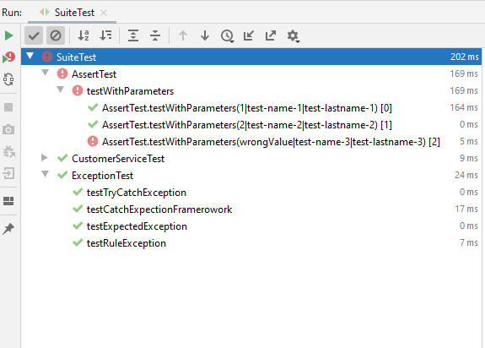
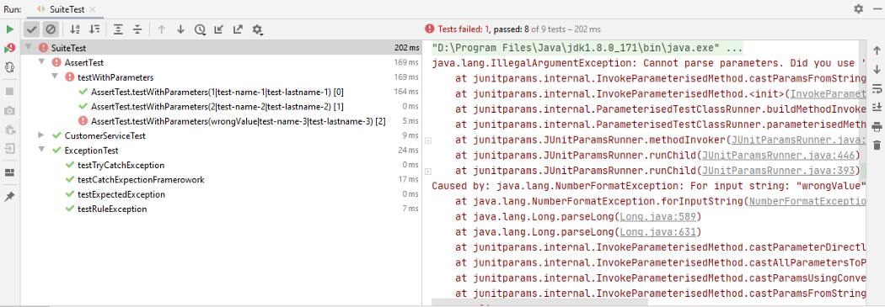
@Suite.SuiteClasses anotasyonuna, süslü parantez içinde test etmek istediğimiz sınıfları yazıyoruz. Sınıfın içine herhangi bir tanımlama yapmamıza gerek yok. Çalıştırdığımızda tüm sınıflar için birim testlerin doğru şekilde koşulduğu görülüyor (testWithParameters isimli testte, son değeri hata alabildiğimizi görmek adına yanlış verdim):

Slide 10
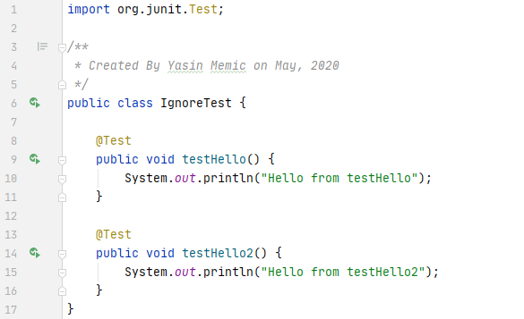
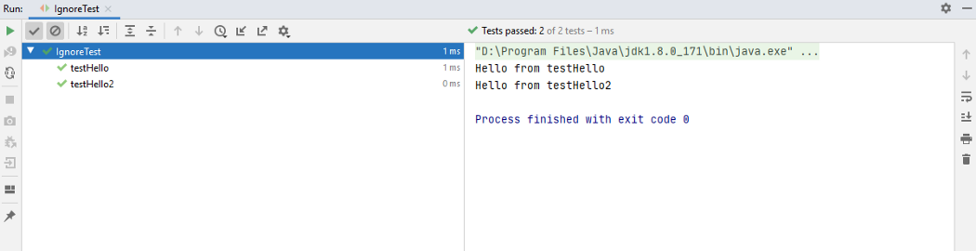
İgnore Özelliği Nedir?
Önceden yazdığımız, fakat o an kullanmak istemediğimiz bir test sınıfını silmek yerine, @Ignore anotasyonuyla işaretleyerek onun işleme alınmamasını sağlayabiliriz.
Örneklemek adına iki adet test metodu ekliyorum.
İki test de çalışıyor:

Slide 11
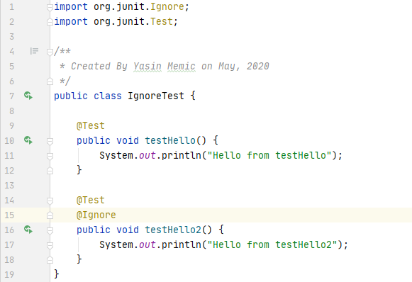
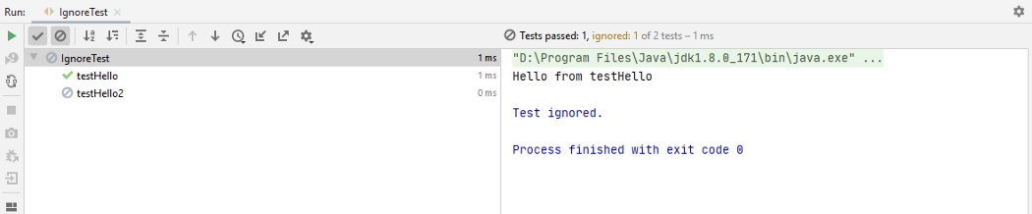
Şimdi @Ignore anotasyonuyla ikinci testin çalıştırılmamasını sağlayalım.
Ek olarak, @Ignore anotasyonuna, message da verilebilir. Bu tamamen bilgilendirme amaçlı, kodu sonradan görebilecek bir developer için kullanım kolaylığı sağlaması amacıyladır. @Ignore(“This method will work later”)

Slide 12
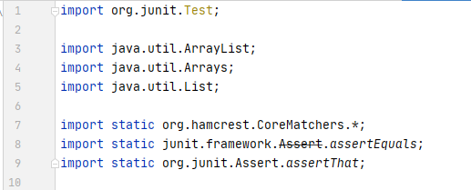
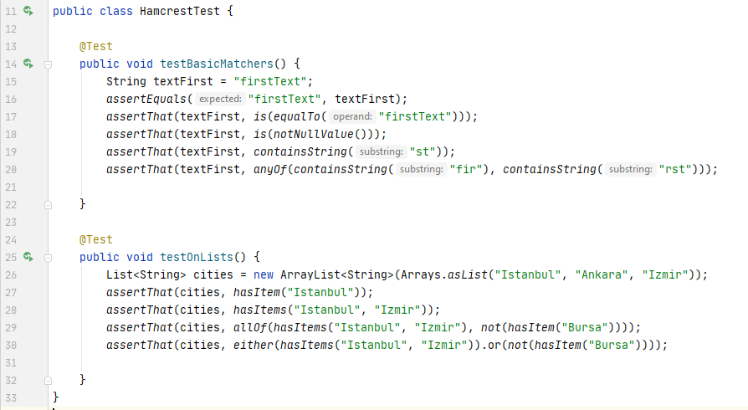
Hamcrest
Hamcrest, eşleştirme kütüphanesidir. Birçok dil için desteği vardır. Assert eşleştirmelerinin daha anlaşılır olmasını sağlıyor. Genellikle assertThat() ile birlikte kullanılır.
Örneklendirelim:

Slide 13
testBasicMatchers() metodunda,
is(equalTo(“firstText”)) kısmı hamcrest kütüphanesine aittir. is() okumayı kolaylaştırmak için kullanılıyor. Sadece equalTo() metodunu kullansak da çalışacaktı. Dolayısıyla bu satır, textFirst değişkeni için sahip olunan değerin “firstText” Stringi olup olmadığına bakıyor.
assertThat(textFirst, is(equalTo("firstText")));
Devam edelim, aşağıdaki satır da, adından anlaşılacağı üzere NotNull kontrolü yapmakta. textFirst değişkeni null olmadığı için test passed olacaktır.
assertThat(textFirst, is(notNullValue()));
Sonraki satırda, textFirst değişkeninin “st” Stringini içerip içermediği kontrol ediliyor. İçerdiği için, test passed oluyor.
assertThat(textFirst, containsString("st"));
Ve son olarak aşağıdaki satırda, anyOf() ile “fir” ve “rst” Stringlerinin bulunup bulunmadığını kontrol ediyoruz. anyOf() içinde herhangi bir parametre TRUE olursa işlem TRUE olur, Yani OR mantığıyla çalışmaktadır.
assertThat(textFirst, anyOf(containsString("fir"), containsString("rst")));

Slide 14
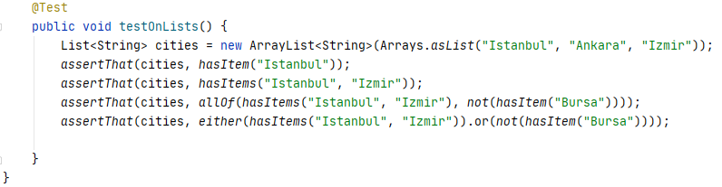
testOnLists() metodunda,
cities isminde ve defaultta 3 değer atanarak oluşturulan listede, hamcrest’in hasItem() metodu kullanılarak, parametre olarak verdiğimiz değerin listede bulunup bulunmadığı kontrol edilebilir.
Benzer şekilde hasItems() metodunda her iki değerin varlığı kontrol edilir. hasItems() birden fazla parametre olan durumlada kullanılır.
Üçüncü assertThat için, allOf() ile listede “Istanbul”, “Izmir” değerlerinin var olması, not() ile “Bursa” değerinin var olmaması sağlanıyor. Dolayısıyla bu şart sağlandığı için test passed olacaktır. allOf(…) için, verilen eşleştirmelerin hepsi doğru olmalı. AND mantığıyla çalışır.
Son olarak, either().or() ile ya “Istanbul”, “Izmir” değerleri listede var olsun, ya da “Bursa” değeri var olmasın gibi bir tanım yapıyoruz. Veya, Veya şeklinde çalışır. Ya o olsun, ya bu olsun…

Slide 15
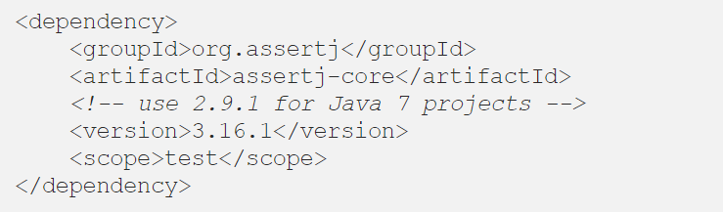
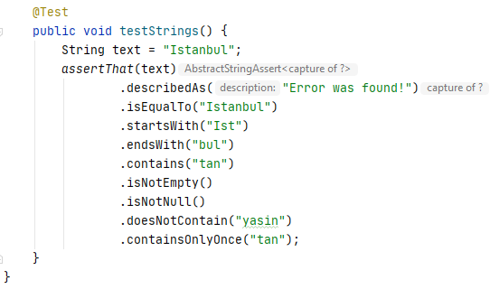
AssertJ Kütüphanesi
Açık kaynak ve sık kullanılan assertJ kütüphanesi; daha okunaklı, efektif assertThat’ler yazmayı sağlar. Akıcı bir arayüze sahiptir. Çok geniş eşleştirme kütüphanesi vardır. Ek olarak kendi assert’imizi yapma imkanı sunmaktadır.
Kaynak:http://joel-costigliola.github.io/assertj/
Önce assertj dependency’ini pom.xml’e ekleyerek başlayabiliriz:
String tipinde text isimli bir değişken oluşturup, bunun üzerinde assertThat() kullanarak test yazabiliyoruz.
assertThat(), şu şekilde assertj’den import edilmeli:
import static org.assertj.core.api.Assertions.assertThat;
Notes:
<dependency>
<groupId>org.assertj</groupId>
<artifactId>assertj-core</artifactId>
<!-- use 2.9.1 for Java 7 projects -->
<version>3.16.1</version>
<scope>test</scope>
</dependency>

Slide 16
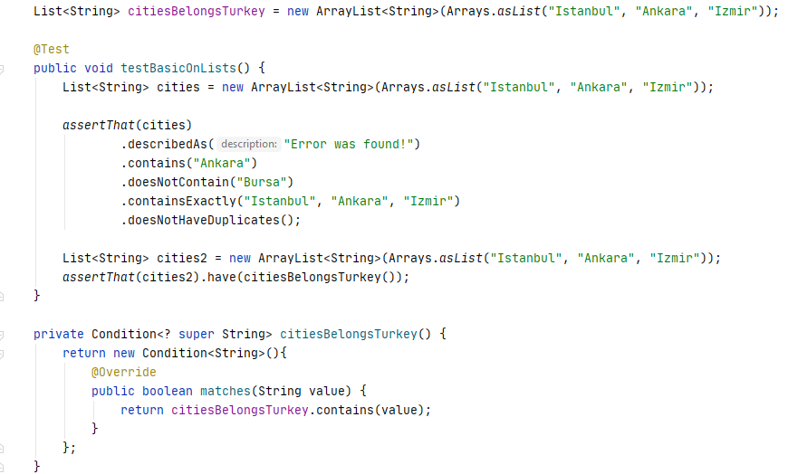
describedAs() metoduyla hata durumunda göstermek istediğimiz bilgilendirmeyi String olarak belirtiyoruz.
Görüldüğü gibi birçok durum, yüksek okunabilirlik ile belirtilebiliyor.
Liste üzerinde örnek:
İlk assert, cities isimli arraylist için oluşturuldu. assertThat() ile bir önceki String işlemlerine benzer şekilde testleri gerçekleştirebiliyoruz. containsExactly() metodu ile, arraylist’te bulunan değerlerin birebir aynı sırada var olması beklenir. Sıralar veya değerler farklıysa test failed olacaktır. doesNotHaveDuplicates() metodu ile, bir kaydın birden çok kez olup olmadığını test edebiliriz. Aynı değerde birden çok kayıt varsa test failed olacaktır.
İkinci assert ise, assertThat() ile birlikte have() kullanımı adına örnektir. have() içine condition belirteceğimiz metot adını yazıyoruz.
Metot içinde matches() metodunu override ederek hangi durumda true veya false döneceğini belirliyoruz. Test, cities2 isimli listeyi assertThat() ile kontrol eder. Her eleman için, citiesBelongsTurkey listesine bakarak mevcutta varsa true, yoksa false şeklinde sonuç döner.

Slide 17
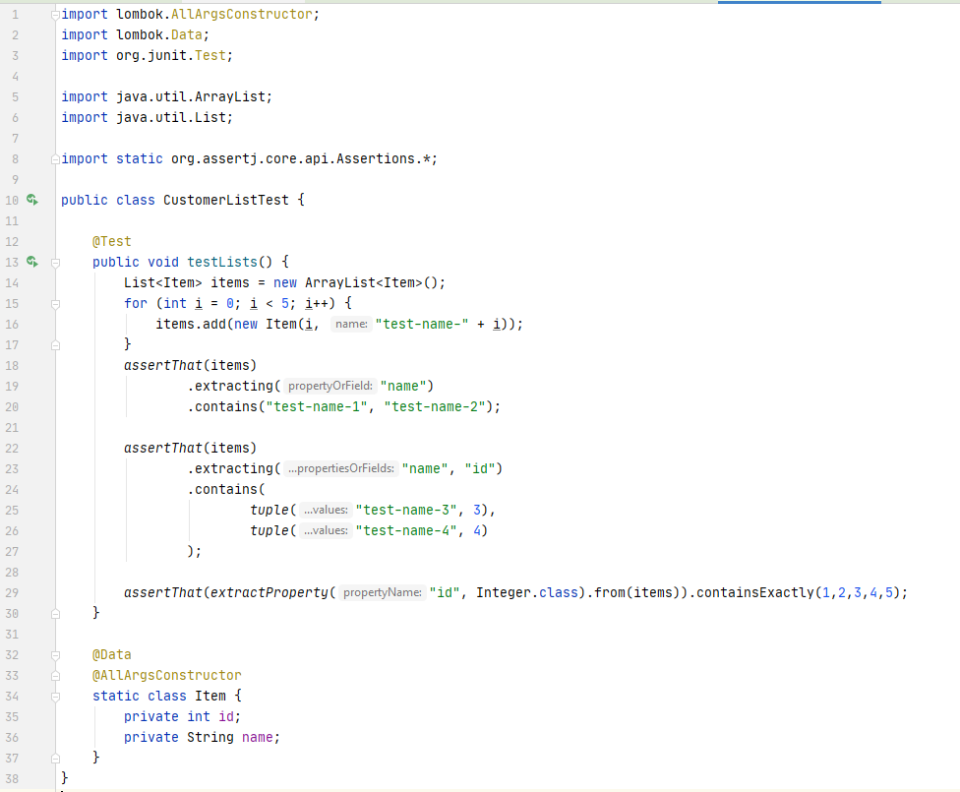
Obje Tutan Listeler Üzerinde Test
Bu örnekte, Item adında static bir class oluşturup özellik olarak id ve name özelliği verdik. Lombok’un @Data anotasyonu sayesinde getter-setter, equalsAndHashCode() vb metotlar otomatik olarak uygulanmış oldu. Yine Lombok’un @AllArgsContructor anotasyonu ile, tüm değişkenleri parametre olarak alan bir constructor oluşturmuş olduk.
exracting(alan_isimleri) şeklinde kullanılabiliyor. Böylece her Item nesnesi için, Item içinde bulunan id veya name alanını isteğe göre ele alabiliyoruz.
İlk assert’te basitçe listede bulunan elemanlar için “name” field’ına bakarak, “test-name-1”, “test-name-2” değerlerini içerip içermediğini kontrol ediyoruz.
İkinci assert’te name ile beraber id alanını da ele alarak, bu iki field’a göre test gerçekleşmesini istiyoruz. Birden çok field’ı belirtmemiz gereken durumda, parametre verebilmek için koddaki gibi tuple() kullanmak gerekiyor.
Üçüncü assert’te de, listedeki şu tipe sahip, şu isimdeki alanı getir ve içinde tam olarak eksiksiz bir şekilde 1,2,3,4,5 id’leri var mı kontrol et demiş olduk.

Slide 18
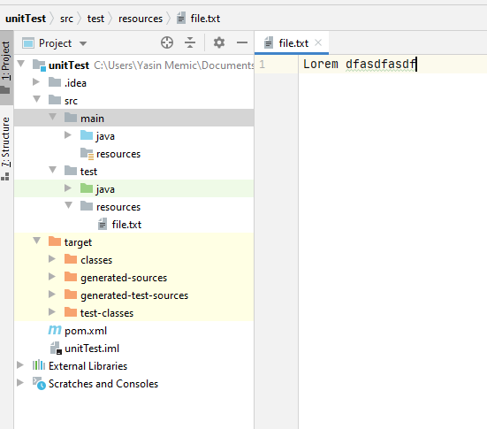
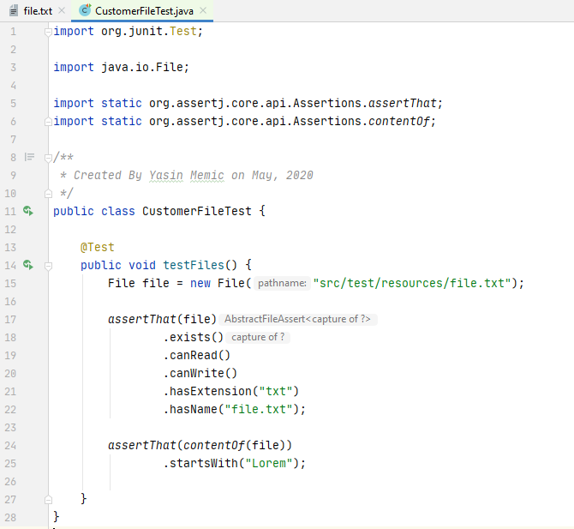
AssertJ İle File Testi
AssertJ ile, file için nasıl birim testler oluşturabileceğimizi görelim. Önce test/resources altında file.txt oluşturup içine bir şeyler yazıyorum.
Devamında test sınıfını da şöyle yazabiliriz:
Yeni bir file nesnesi oluşturup assertThat() içine verdiğimizde koda göre sırayla; dosya mevcut mu, okunabilir mi, yazılabilir mi, uzantısı şu mu, ismi şu mu gibi testleri bizim için yapar.
İkinci assert’te ise içeriğiyle ilgilenerek, “Lorem” String’i ile başlayıp başlamadığını test etmiş olduk.

Slide 19
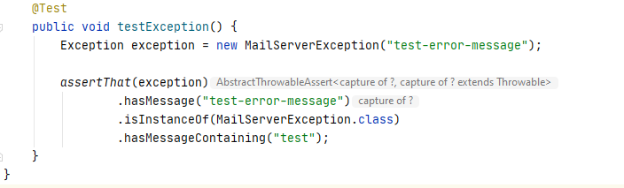
AssertJ İle Exception Testi
Hatalar da benzer şekilde test edilebilir.
hasMessage() ile Exception’un sahip olduğu hata mesajı, isInstanceOf() ile ne tür bir hata olduğu, hasMessageContaining() ile de hata mesajında spesifik bir kelimenin varlığı test edilebilir.

Slide 20
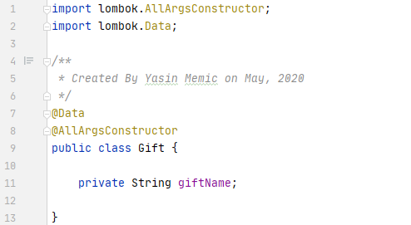
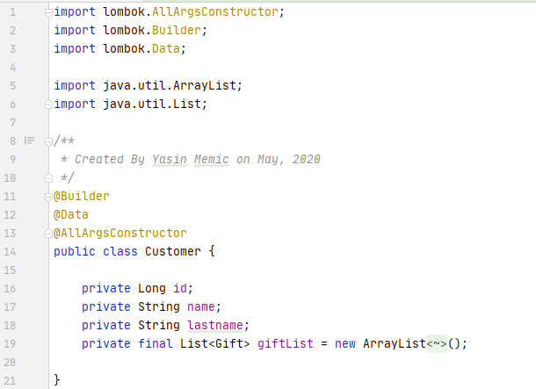
Kendi Assert Sınıfımızı Yazalım
Şöyle bir senaryo olacak: Müşteri kaydeden, kaydederken hoşgeldiniz mesajı veren ve hoşgeldin hediyesi sunan bir uygulama düşünelim. Bunu çok temel şekilde yazarak mantığı anlamaya çalışalım..
Customer sınıfında, List<Gift> tipinde liste ve customer’a ait diğer özellikleri oluşturuyoruz.
handleNewCustomer(), yeni müşteri için kayıt isteği geldiğinde önce giveGifts() metoduna giderek ilgili customer nesnesinin giftsList’ine eklemeler yapacak, devamında informationService aracılığıyla mail gönderecek ve son olarak database’e kaydedip, o nesneyi dönecek.

Slide 21
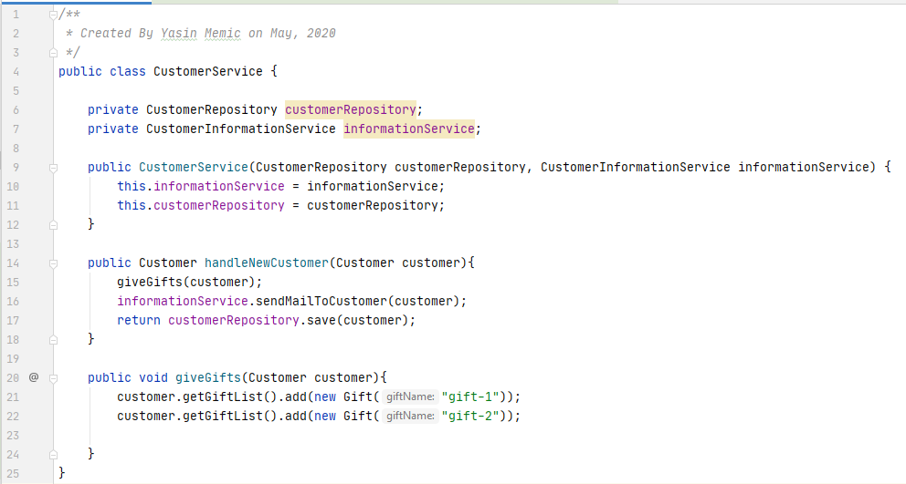
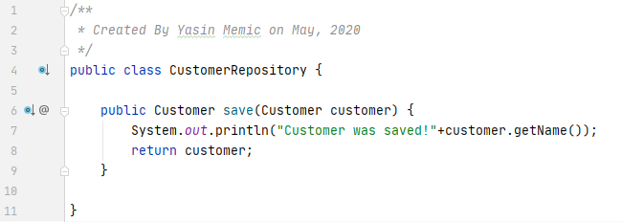

Slide 22
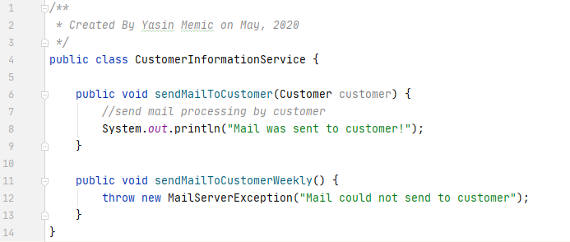
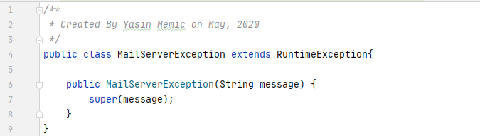
CustomerInformationService içinde, custom olarak yazdığımız MailServerException, aşağıdaki gibidir:

Slide 23
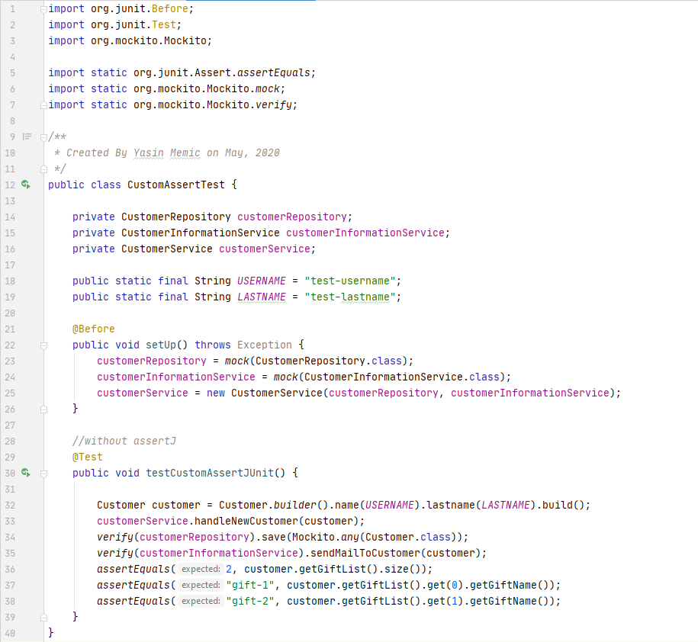
Şimdi test senaryomuz ile devam edelim, öncelikle assertJ olmadan, JUnit ile yazmaya çalışırsak şöyle oluyor:
Yapılan işlemler: @Before anotasyonuna sahip setUp() metoduyla, bu metodun her test metodundan önce çalışmasını istediğimizi belirtmiş olduk. Bu metot, Generate seçeneklerinde de mevcut, kolayca ekleyebiliriz.
setUp() metodu içinde, service sınıfımızın ihtiyaç duyduğu repository ve informationservice sınıflarını mock ile yaratıyoruz. Önce assertJ olmadan, işlerin nasıl zahmetli olduğunu görebilmek adına testCustomAssertJUnit() metodunu yazdım.
testCustomAssertJUnit() içinde, verify ile customerRepository.save() metodunun ve customerInformationService.sendMailToCustomer() metotlarının çağrılıp çağrılmadığını doğruluyoruz. Devamında assertEquals ile “beklenen-gerçekte olan” kıyaslaması yaparak testi sonlandırıyoruz.

Slide 24
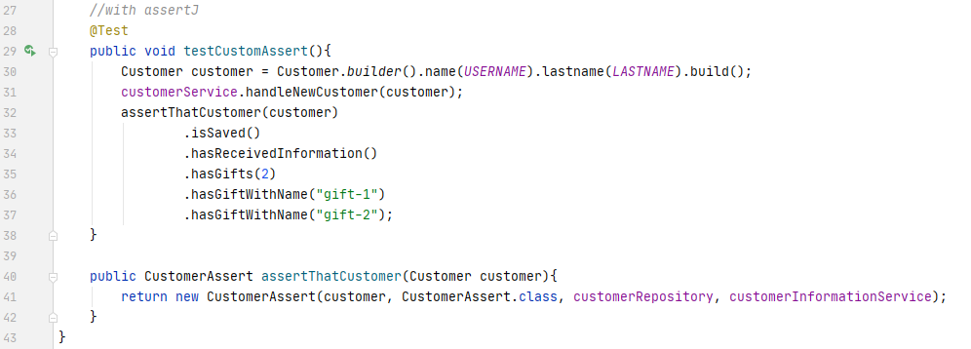
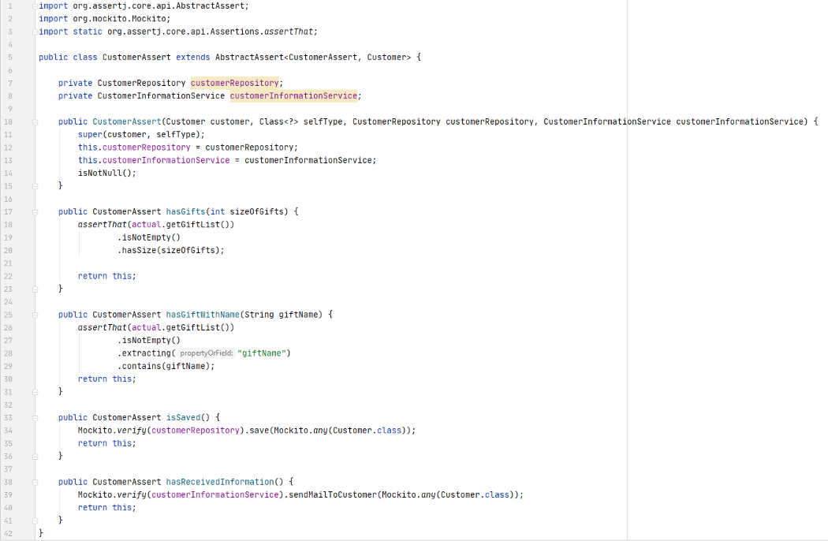
Şimdi assertJ ile devam edelim:
Yukarda görüldüğü üzere, assertThatCustomer() şeklinde custom bir assert metodu yazmış olduk. Bu metodu 40. satırda görüyoruz. İncelediğimizde, aslında yaptığı tek işin CustomerAssert nesnesi dönmek olduğunu anlıyoruz. CustomerAssert sınıfına, customer nesnesini, return etmesini istediğimiz assert tipini, repository ve informationService nesnelerini veriyoruz. (repository ve informationService nesnelerini, isSaved() ve hasReceivedInformation() kontrollerini yapabilmek adına verdik.)
CustomerAssert sınıfı şöyledir:

Slide 25
Kendi Assert sınıfımızı yazmak için öncelikle AbstractAssert<CustomAssertAdı, Domain Class> şeklinde extends işlemi yapmamız gerekiyor.
Böylece sınıfın bize sunduğu actual nesnesi ile sınıfa gelen customer’a erişebileceğiz.
Görülüyor ki aslında yapılan iş, assertThat()’in var olan özelliklerini kullanarak kendi ihtiyaçlarımız doğrultusunda yeni assertler yazmak. Metotların her biri CustomerAssert dönmeli!

Slide 26
Mock Nedir?
Gerçek sınıfı birebir taklit eden nesnedir.
İstediğimiz gibi hareket etmesini sağlayabiliriz.
Gerçek — Mock nesneler birlikte çalışabilir. Buna Spy denir.

Slide 27
Neden Mock Kullanmalıyız?
Birim test, sadece bir birimi test ettiği için test edilen parçanın ihtiyaç duyduğı ek bağımlılıkları test etmemek adına mock kullanılır.
Bağımlılıkların hiçbir yan etkisi olmamalıdır. Bu da mock ile sağlanır.
İstenilen herhangi bir senaryo için, bağımlılıkları istediğimiz şekilde yönetebilmek için de yine mock kullanılır.
Gerçek nesneleri kullanmak, ortaya beklenmedik durumlar çıkarabilir.
Gerçek nesneler yavaştır, dolayısıyla test yavaş geri bildirim yapar.
Gerçek nesneler tekrar edilebilir değildir. Yani her tekrarda aynı sonuç çıkmayabilir.
Gerçek nesneleri yapılandırma zor ve karmaşık olacaktır. Bu da ek bir zahmettir.

Slide 28
Java’da Mock Kütüphaneleri
Mockito
JMock
PowerMock
EasyMock

Slide 29
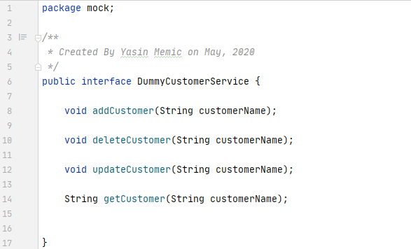
Mockito ile Test Yazmaya Başlayalım
Bunun için önce DummyCustomerService adında bir interface oluşturarak başlıyorum. İçinde add, delete, update, get metotları var.

Slide 30
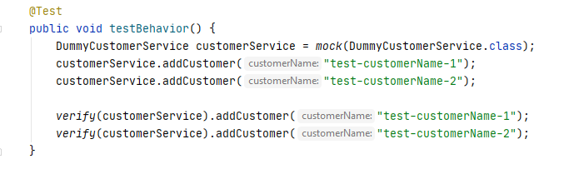
Bir metodun belirli bir parametreyle çağrılıp çağrılmadını test etme:
Bunun için verify() metodu şöyle kullanılır. verify(kontrolEdilecekSınıf).metodu(“parametresi”)

Slide 31
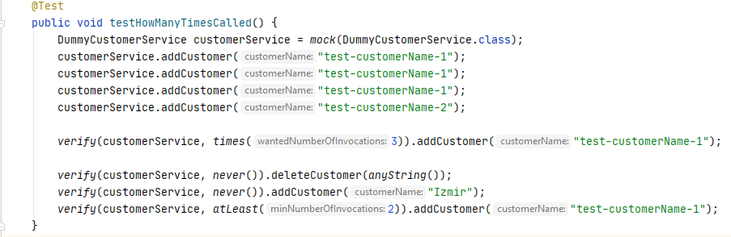
Bir metodun kaç kere çağrıldığını kontrol etme:
Bunun için, verify metodu times() parametresiyle kullanılır. times() içinde o metodun kaç kere çağrıldığını belirtiriz. Ayrıca metodun hangi parametreyle çağrıldığı da eğer girildiyse, önemlidir. never() ile metodun hiç çağrılmamış olması beklenir. anyString(), herhangi bir String değeri anlamına gelir yani verilen parametrenin bizim için önemsiz olduğu durumdur. Ve son olarak atLeast() metoduyla, addCustomer() metodunun “test-customer-1” parametresiyle en az 2 kere çağrılmasını beklediğimizi bildirmiş oluruz.

Slide 32
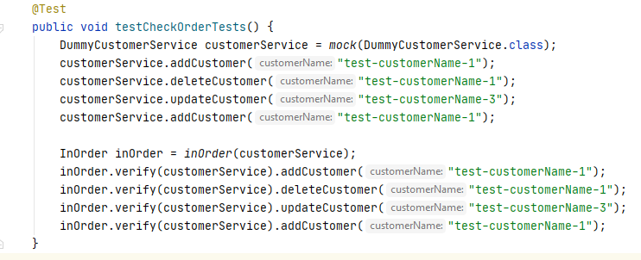
Metot çağrılma sıralarını kontrol etme:
Bunun için, InOrder interface’i kullanılır. Test ettiğimiz metotların çağrılma sıralarına göre, inOrder.verify() metotlarını kullanmamız gerekiyor. Test ettiğimiz metodun, verdiğimiz parametrelerle hangi sırada çağrıldığını görmek için kullanırız. Bu özellik, metot çalışma sıralarının önemli olduğu durumlarda kullanılır.

Slide 33
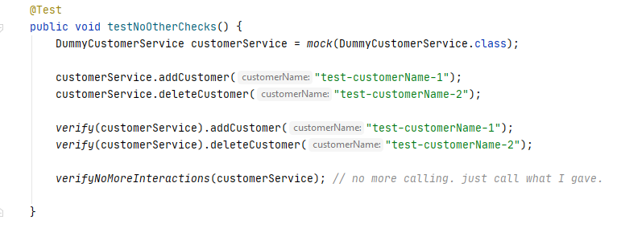
Sadece istenen metotların çağrıldığının kontrolü:
Sadece verdiğimiz metotların çağrılması, başka metotların çağrılmaması gereken durumlarda verifyNoMoreInteractions() metodu kullanılır. Örnekte örneğin customerService.updateCustomer(“…”) şeklinde bir şey yazsaydık test failed olurdu.

Slide 34
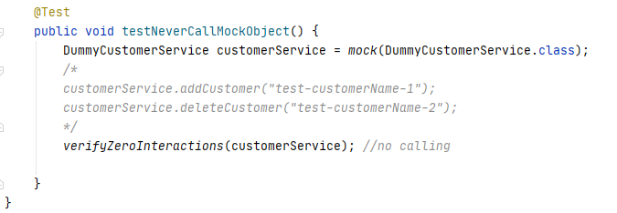
Hiçbir çağrılma durumunun olmaması istenen senaryolarda kontrol:
Bunun için, verifyZeroInteractions() kullanılır. Yorum satırı olan yerler yeniden aktif edilirse, customerService için metot çağrıldığı için test failed olacaktır.

Slide 35
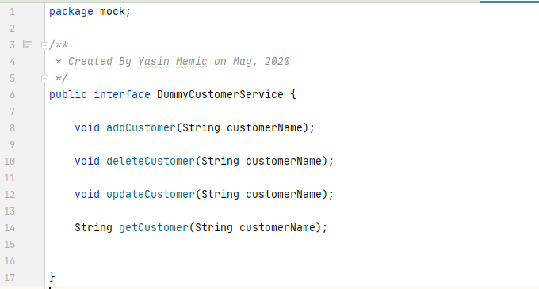
Mockito ile Davranış Kontrol Etme
Bunun için when().then() ve doReturn(), doThrow() doNothing() vb. gibi do ile başlayan metotlar kullanılabilir. when().then() kullanılabilmesi için, when içine verilen metodun bir obje dönüyor olması gerekir. Eğer spesifik olarak void tipteki bir metodun davranışını kontrol etmek istiyorsak do.. ile başlayan doNothing(), doReturn() vb. metotlar kullanılabilir.
when().then() ile başlayalım:

Slide 36
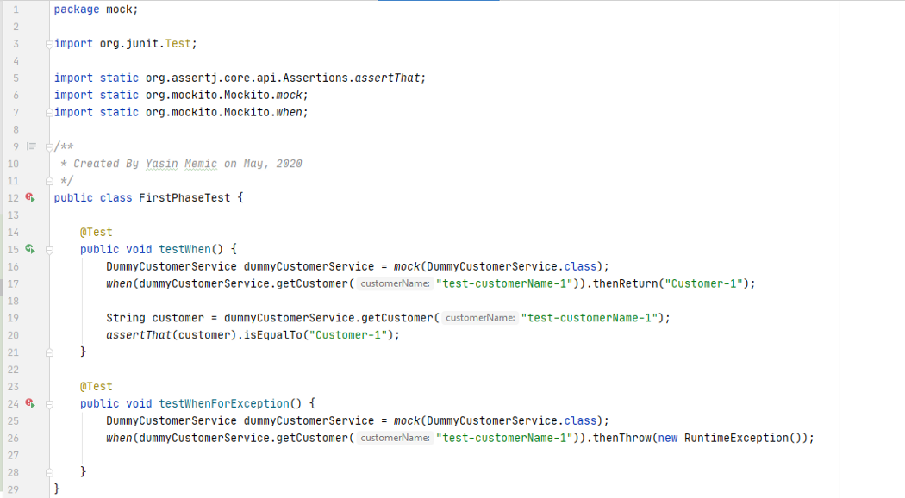
Örnek için, String dönen getCustomer() metodunu kullanacağım.

Slide 37
DummyCustomerService nesnesini mock ile oluşturduktan sonra şu satırda,
when(dummyCustomerService.getCustomer("test-customerName-1")).thenReturn("Customer-1");
dummyCustomerService içindeki getCustomer() metodunun “test-customer-name-1” parametresiyle çağrıldığı durumda, “Customer-1” cevabını dönmesini istediğimizi belirtiyoruz. assertThat içinde de eşitlik kontrolünü “Customer-1” Stringi ile yaptığımız için, test passed oluyor. Yani artık getCustomer(“test-customer-name-1”) ile çağrıldığında “Customer-1” return ediliyor.
İkinci testte, thenThrow() ile, parametre olarak verdiğimiz Exception’u fırlatıyoruz. getCustomer metodu “test-customer-name-1” parametresiyle çağrılırsa, RuntimeException fırlatmasını istiyoruz.

Slide 38
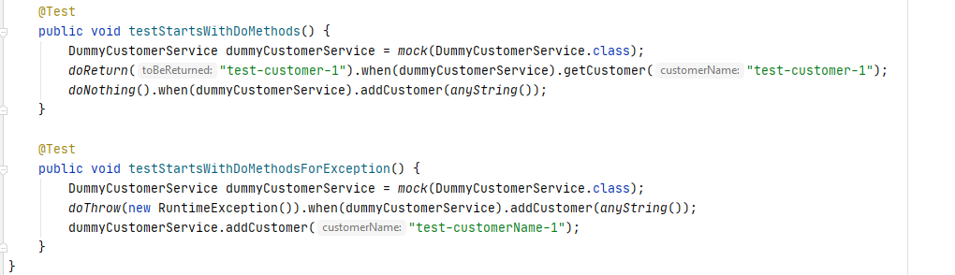
Şimdi void tipteki metotlar için nasıl davranış bildireceğimizi görelim:
doReturn() kullanılarak, when().then() ‘de olduğu gibi bir kontrol yapabiliriz. Eğer fonksiyon void dönüyorsa, doNothing() metoduyla hiçbir şey yapılmamasını sağlayabiliriz.
İkinci metotta bulunan doThrow() metoduyla da istenen Exception fırlatılabilir.

Slide 39
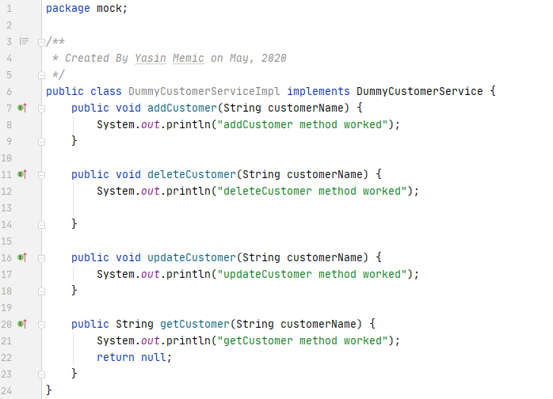
Spy Nesneleri Nedir?
Spy özelliği ile, bir nesneyi bazı durumlarda gerçek nesne gibi, bazı durumlarda mock nesneler gibi kullanabiliyoruz.
Şu metot için gerçek nesneyi çağır, şu metot için mock nesneyi kullan diyebiliyoruz.
Spy kullanabilmek için gerçek nesneye ihtiyaç vardır.
Önceki örneklerde kullandığım DummyCustomerService interface’ini implemente eden bir class oluşturuyorum.

Slide 40
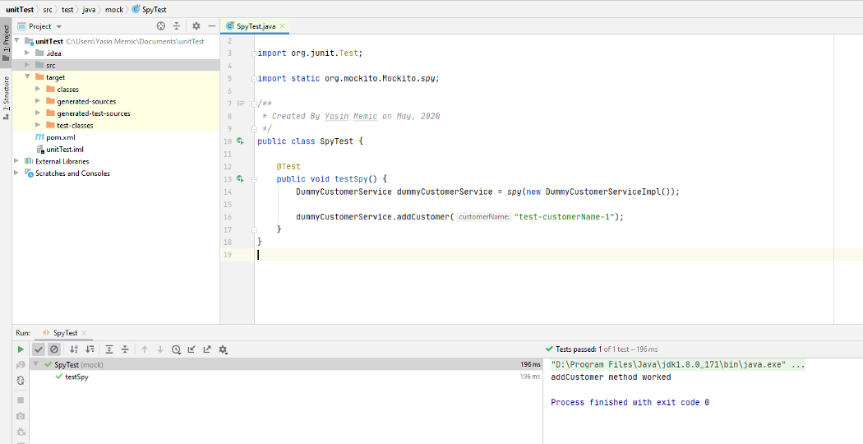
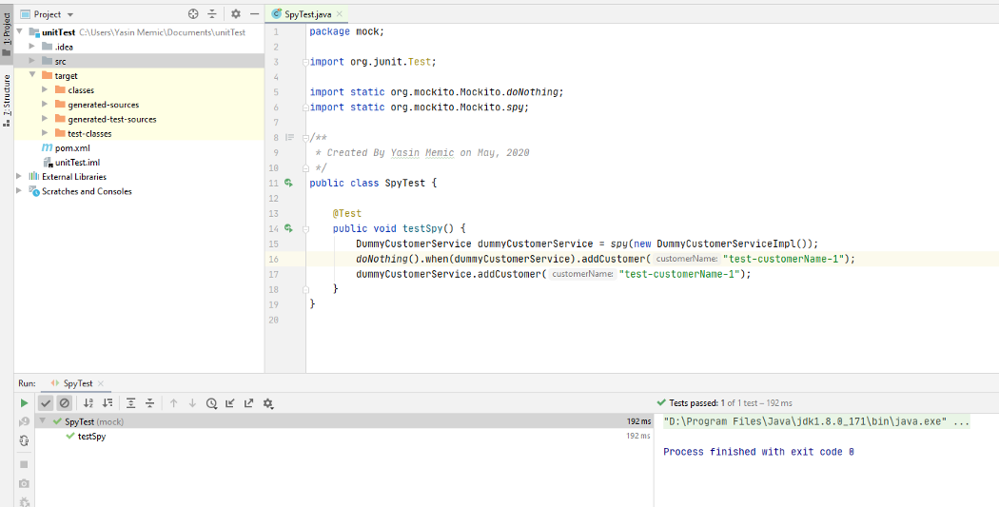
Test sınıfında spy() aracılığıyla oluşturduğum dummyCustomerService() nesnesinin addCustomer() metodunu çağrıyorum ve ekrana “addCustomer method worked” basıyor. Yani bu, gerçek nesneyi kullandığı anlamına geliyor.
doNothing().when(dummyCustomerService).addCustomer("test-customerName-1");
Satırını eklediğimizde, hiçbir tepki vermeyerek asıl nesneyi kullanmamış olacak.

Slide 41
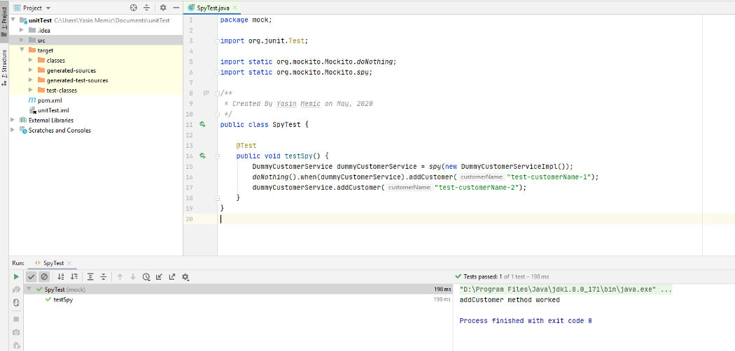
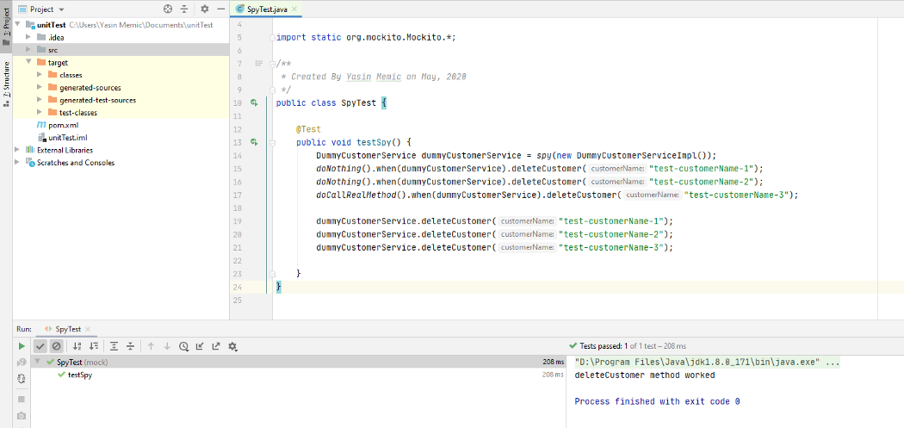
doNothing() metodunda farklı, gerçekte farklı parametre çağırdığımızda spy nesnesi, defaultta orijinal nesneyi kullanmaktadır:
addCustomer() metoduna “test-customerName-2” parametresini verdiğimiz için, orijinal nesneyi kullanarak ekrana bilgi bastı.
Bir metot, sadece şu parametreyle çağrılırsa gerçek nesneyi kullan diyebiliriz:
doCallRealMethod() ile deleteCustomer metodu için sadece “test-customerName-3” parametresiyle çağrıldığında gerçek nesneyi kullanmasını sağladık.

Slide 42
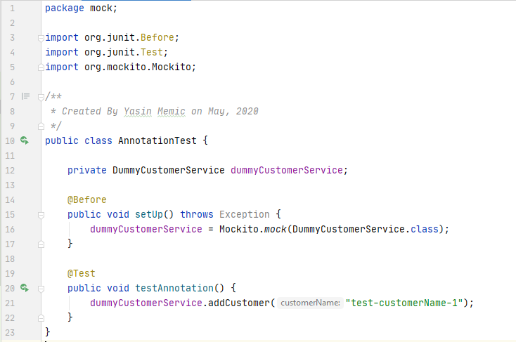
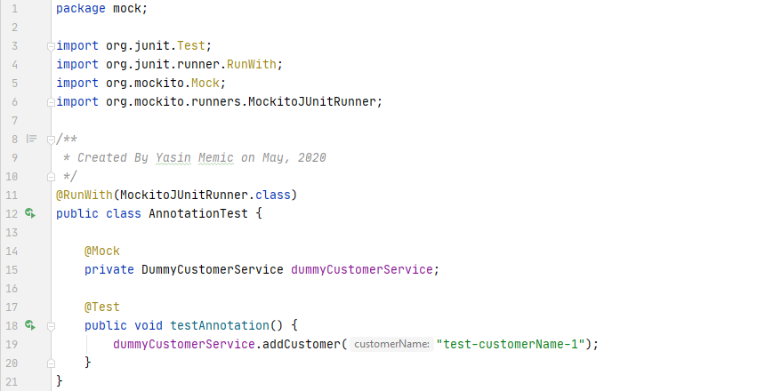
Annotation Desteği
Normalde bir test sınıfında, ihtiyaç duyulan service, repository vb. sınıfları @Before anotasyonuyla işaretlenmiş setUp() metodunda yapılandırabiliyoruz:
Hatırlarsak, @Before anotasyonuyla işaretli metotlar, o sınıf içindeki tüm testlerden önce bir kere çalıştırılıyordu.
Şimdi bunu @Mock anotasyonuyla yapalım:

Slide 43
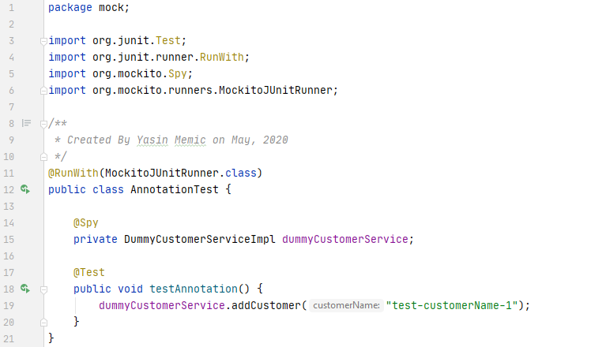

İki metot da aynı işi yapmaktadır. Anotasyonlu kullanım için @RunWith ile, hangi runner ile çalıştıracağımızı belirtmemiz gerekiyor. Aksi takdirde çalışmaz.
@Spy kullanımına bakalım:
Hatırlarsak Spy, gerçek nesne ile çalışıyordu. Bunun için DummyCustomerServiceImpl sınıfı gibi, yeni instance’ı yaratılabilen bir nesne kullanılmalı.
Örneği genişleterek, daha önceden kullanılan customer senaryolarını da dahil edelim. Önce bunu setUp() metoduyla yapalım.
Şimdi anotasyonlar yardımıyla tekrar yazalım:

Slide 44

@InjectMocks anotasyonu ile, bu sınıftaki tüm @Mock ve @Spy nesnelerinin customerService nesnesine set edilmesini sağlamış oluyoruz. Bu işlemi setUp() metodunda, constructor inject olarak halletmiştik.

Slide 45
Keyifli Çalışmalar...
https://github.com/SevdanurGENC/Software-Testing-Lecture-Notes

